Slide 1
AKE MICHI ~ Topweb.inc ~
Réponse à l’appel d’offre création de site web informatif

Slide 2
Quoi?
Site Web pour le compte de AKE MICHI comprenant:
Lot 1
Lot 2

Slide 3
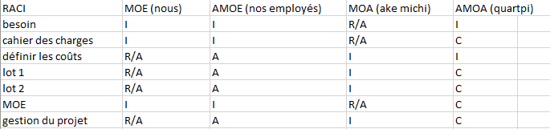
qui?

Slide 4
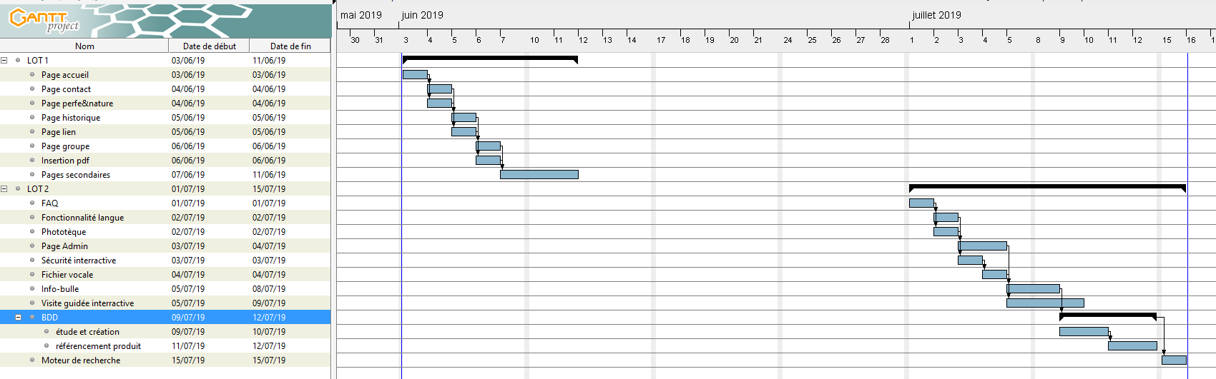
Quand?

Slide 5
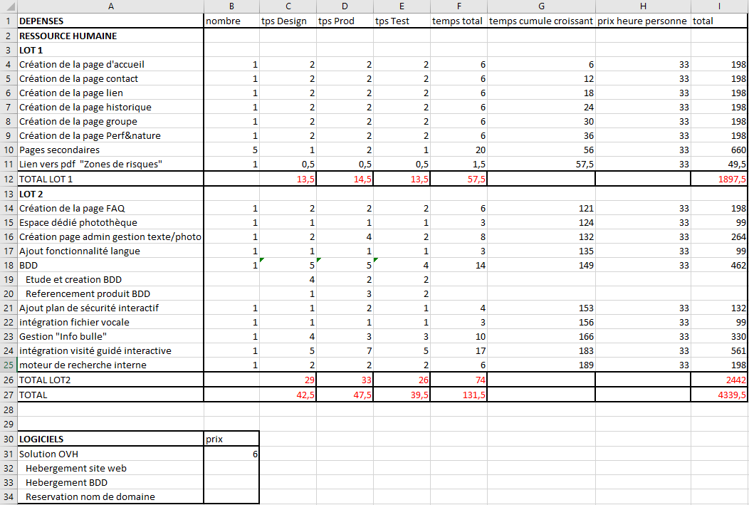
Combien?

Slide 6
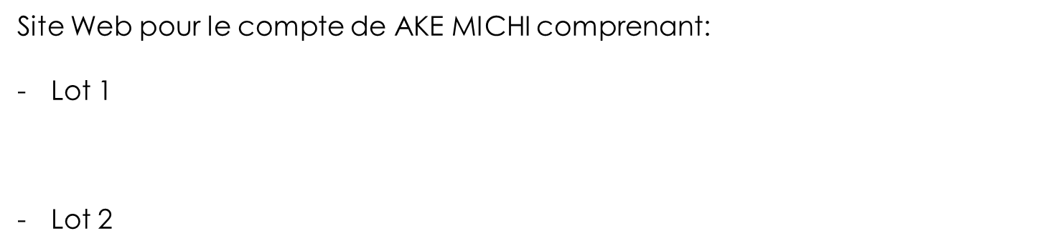
Comment?

